Slide 1
Présentation CPGE TSI
Elisa LORENZETTI
Issy-Les-Moulineaux, 26/01/2024

Slide 2
Sommaire
Mon parcours scolaire et professionnel
La classe préparatoire aux grandes écoles TSI
A quoi sert une CPGE TSI ?
Où peut-on la passer ?
A qui est-elle destinée ?
Comment ça se passe ?
Quelles sont les matières étudiées ?
Quels sont les débouchés ?
Quelques conseils
Quelques témoignages
2

Slide 3
Mon parcours scolaire et professionnel
Collège Victor Hugo (2013 – 2018)
Redoublement de la 4ème
2nde générale et technologique, Lycée Eugène Ionesco (2018 – 2019)
1ère et Tale STI2D, Lycée Eugène Ionesco (2019 – 2021)
Baccalauréat STI2D, mention Très bien (juillet 2021)
Classe préparatoire aux grandes écoles, technologie et sciences industrielles, Lycée Raspail à Paris (2021 – 2023)
Formation génie industriel aux Arts et Métiers (ENSAM) à Paris (2023 – 2026)
En alternance chez DS Smith Packaging (87)
3

Slide 4

A quoi sert une CPGE TSI ?
Se préparer à passer des concours.
Les concours servent à intégrer les meilleures écoles d’ingénieurs de France.
Acquérir une certaine rigueur.
En mathématique et physique la moindre erreur peut tout changer !
Obtenir un bagage scientifique et technologique conséquent.
Les bases des sciences et de la technologie sont reprises depuis l’école primaire.
Supporter une grosse charge de travail.
Il y a beaucoup de travail et de pression, vous serez maitre de votre vie en sortant de prépa !

Slide 5
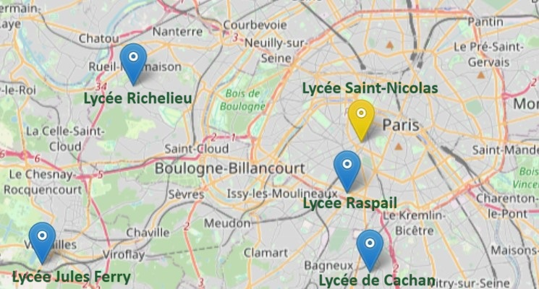
TSI : Où peut-on la passer ?
Lycée Raspail à Paris (75) : Journée porte ouverte, le 27 janvier 2024 de 10h à 16h
Lycée Richelieu à Rueil-Malmaison (92) : JPO, le 27 janvier 2024 de 9h à 12h
Lycée de Cachan à Cachan (94) : JPO, le 27 janvier 2024 de 8h30 à 12h
Lycée Jules Ferry à Versailles (78) : JPO, le 27 janvier 2024
Lycée Saint-Nicolas à Paris (75) : JPO, le samedi 23 mars 2024

Slide 6
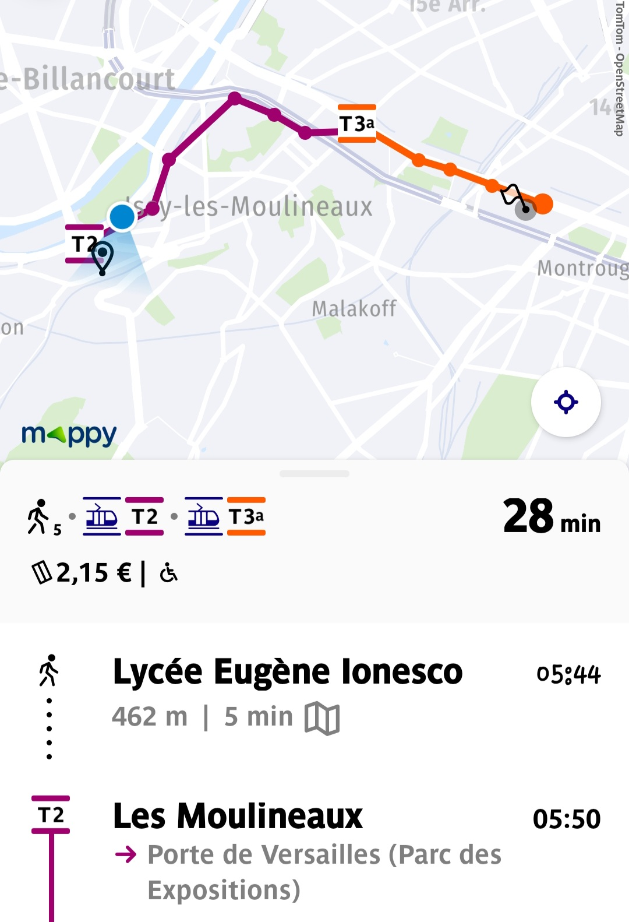
TSI : Où peut-on la passer ?
Au lycée Raspail !
C’est proche du lycée Ionesco.
Le lycée est ouvert jusqu’à 21h pour qu’on puisse travailler.
Le lycée est équipé de plusieurs laboratoires pour les TP de Physique et de SII
6

Slide 7
TSI : A qui est-elle destinée ?
Aux Terminales STI2D et aux Terminales STL.
Aucune concurrence avec les Terminales de spécialités scientifiques.
Aux élèves motivés.
La charge de travail ne doit pas vous faire peur.
Aux élèves de Tale STI2D ayant des notes convenables.
En Mathématiques, Physique-Chimie, 2I2D et SIN ou ITEC ou EE.
Aux élèves qui n’ont pas de domaine de prédilection précis.
En prépa, vous verrez énormément de domaines différents des sciences.
7

Slide 8
TSI : Comment ça se passe ?
Une prépa TSI dure 2 ans (enfin 1 an et demi !)
C’est court, ne perdez pas de temps !
En 1ère année: de septembre à juillet.
En 2ème année: de septembre à avril.
Tous les samedis matin un DS de 2h à 4h.
On s’y habitue un jour, ne vous inquiétez pas !
Entre 2h et 3h de colle par semaine.
L’emploi du temps est légèrement moins chargé qu’au lycée.
Mais sans compter le travail à la maison !!
8

Slide 9
TSI : Comment ça se passe ?
Lors de la 2ème année de prépa, vous passerez des concours :
Sélections des écoles en janvier :
Les écoles sont payantes.
Les écrits en avril :
Une semaine complète de DS qui regroupe énormément de chapitres.
Les oraux à partir de mi-juin et jusqu’à mi-juillet :
Plusieurs interrogations d’une heure sur un chapitre aléatoire.
Un TP de Physique et de SII de 4h.
Les résultats tombent mi juillet :
Il faut ensuite classer les écoles selon vos préférences.
9

Slide 10
TSI : Quelles sont les matières étudiées ?
En 1ère année :
Mathématiques : 11h (dont 1h d’AP)
Physique-Chimie : 9h (dont 1h d’AP)
SII : 9h (dont 1h d’AP)
Français : 2h
Anglais : 2h
Informatique : 2h
TIPE : 2h
En 2ème année :
Mathématiques : 10h
Physique-Chimie : 8h
SII : 7h
Français : 2h
Anglais : 2h
Informatique : 2h
TIPE : 2h
TIPE : Travaux d’initiative personnelle encadrés sur un sujet précis.
10

Slide 11
TSI : Quels sont les débouchés ?
Deux manières d’intégrer une école d’ingénieur :
Intégrer sur concours :
Concours CentraleSupélec : Centrale, Arts et Métiers, Groupe Mines Telecom, Groupe Mines Ponts…
Concours Commun INP : ENS, Groupe INSA, Réseau Polytech, CESI…
Concours EPITA : EPITA, IPSA, ESME…
Intégrer sur dossier (alternance) :
Directement sur le site des écoles : Arts et métiers, IMT Nord Europe…
Avec Ingénieur 2000 : CNAM, ISTY, ESTP…

Slide 12
TSI : Quels sont les débouchés ?
A la suite d’une école d’ingénieur :
Ingénieur généraliste
Ingénieur de spécialité
Chercheur
Professeur de prépa, de lycée, de collège, d’université, d’école d’ingénieur…
Autre
A la suite de la 1ère année de prépa :
BTS ou DUT puis prépa ATS.
License à l’université en science de l’ingénieur, physique, électrotechnique, mécanique…
Ecole d’ingénieur qui recrute via les admissions parallèles : ESILV…
12

Slide 13
TSI : Quelques conseils
Combler ses lacunes de lycée/collège AVANT d’intégrer la TSI.
Profiter des vacances d’été avant d’intégrer la TSI.
DORMIR : ne jamais repousser son sommeil pour travailler.
Savoir lâcher prise le samedi après-midi.
Pas de pression sur les notes : avoir de mauvaises notes est plutôt une bonne chose.
Ne pas négliger le français et l’anglais.
Continuer à travailler (même 2h) durant les vacances de deux semaines.
Anticiper les DS et DM pour ne pas réviser la veille pour le lendemain.
S’entourer d’un groupe d’amis pour faire des séances de travail ou juste faire un resto !
Inscrivez-vous dans une bibliothèque.
Durant les vacances d’été, essayez de combler vos lacunes de 1ère année.
Entre les écrits et les oraux, ne vous relâchez pas !

Slide 14
TSI : Quelques témoignages
« Choisir la prépa après le bac STI2D, c’est un avenir assuré dans le milieu scientifique. » - Théo, TSI au Lycée Jean Baptiste Dumas d’Alès (30) → IMT Nord Europe à Douai (59)
« Grâce à la prépa j’ai pu « grandir » et instaurer une bonne hygiène de vie. » - Christine, TSI au Lycée Raspail de Paris (75) → Centrale Nantes (44)
«La TSI est vraiment la bonne poursuite d’étude en sortie de STI2D pour rentrer en grande école. Je me suis donné à fond durant les deux ans de prépa et ça a vraiment été bénéfique. Quand je compare à ceux qui ont fait des DUT, je vois vraiment que j'ai assimilé des méthodes de travail qui font que je comprends beaucoup plus vite. » - Gwendal, TSI au Lycée Saint-Nicolas de Paris (75) → Arts et Métiers à Paris (75)

Slide 15
TSI : Quelques témoignages
« L’expérience est folle et très utile. » - Raphael, TSI au lycée Saint-Nicolas de Paris (75) → Arts et Métiers à Paris (75)
« Je suis sortie de Ionesco en ayant un bon dossier, c'est pourquoi, je pensais être prêt pour la prépa, mais j'ai pris un mur lors des premiers jours. Pour ma part, c'était très compliqué jusqu'à novembre. En effet, j'ai ressenti une cassure entre la STI et la prépa, le rythme et la complexité des cours étaient bien différents. Je garde un très bon souvenir de la prépa car ça m'a inculqué la rigueur et des méthodes de travail. On fait également superbes rencontres. » - Josel, TSI au lycée Raspail de Paris (75) → CentraleSupélec (57)

Slide 16
TSI : Quelques témoignages
« Concrètement on vous vend la prépa comme une filière dure, c’est vrai ils ont raison ! Mais il y a tellement à apprendre. Vous avez une chance de rentrer dans un des programmes scolaires les plus complets. Alors tentez votre chance en plaçant un ou deux vœux sur ce futur ! La prépa est une expérience à vivre une fois dans sa vie ! Malgré la difficulté à laquelle j’ai fait face, j’ai adoré ces années et j’ai eu l’occasion de faire de superbes rencontres ! » - Amélie, TSI au lycée Richelieu de Rueil-Malmaison (92) → Polytech Dijon (21)
« Je ne regrette pas d'avoir choisi cette filière car elle m'a formée. Ce rythme de vie nous apprend à nous organiser et à se dépasser. C'est une expérience que je n'oublierai jamais. » - Jean-Baptiste, TSI au lycée Raspail de Paris (75)

Slide 17



TSI : Informez-vous !
Instagram : prepatsienfiches, tesenprepa
Discord : STI2D, TSI de France, Prépas de France, Salon des Grandes Ecoles, Ingénieurs de France
YouTube :
Paul GZ
Kevin Tran (le rire jaune)

Slide 18

TSI : Informez-vous !
Site du lycée Raspail : https://www.ldmraspail.fr/cpge-tsi.php
Site de SCEI : https://www.scei-concours.fr/stat2023/tsi.html

Slide 19
TSI : Avez-vous des questions ?
Merci de votre attention,
je vous écoute !

